Slide 1
EDIT DISTANCE ALGORITHM
문자열 유사도 측정 방법

Slide 2
문자열 A 가
문자열 B 가 되기 위해
최소 몇번의 문자 편집을 해야 하는지.
두 문자열 간의 유사도 측정?

Slide 3
as-is A → to-be B

Slide 4
당장 알 수 있는 것?
BASE CASE
“” -> “ ”
IF A == EMPTY && B == !EMPTY
THEN EDIT_DIST(A, B) = LEN(B)
A에 B의 문자를 모두 ‘삽입’
IF A == !EMPTY && B == EMPTY
THEN EDIT_DIST(A, B) = LEN(A)
“ ” -> “”
A의 문자를 모두 ‘삭제’. B로 만듦

Slide 5
본 문제는 어떻게 ?
재귀적으로 두 부분 문자열의
‘마지막 문자’를 비교
B
A

Slide 6
마지막 문자가 ‘서로 같다’면
편집이 발생하지 않는다.
A - 1이
B - 1이 되기 위한
최소 편집 비용만을 알면 됨.
B
B - 1
A
A - 1

Slide 7
마지막 문자가 ‘서로 다르다’면
마지막 문자에 대한
편집 연산이 필요하다.
어떤 편집을 실행 해야
최적해를 구할 수 있을까?
B
B - 1
A
A - 1

Slide 8
1. 삽입
A를 B – 1으로 만들기 위한 최소 편집 비용 +
B의 마지막 문자를 삽입하는 연산.
B
B - 1
A
A

Slide 9
2. 삭제
A의 마지막 문자를 삭제하는 연산 +
A - 1을 B로 만들기 위한 최소 편집 비용
B
B
A
A - 1

Slide 10
3. 대체
A의 마지막 문자를 B의 마지막 문자로 대체하는 연산
+ A - 1을 B - 1으로 만들기 위한 최소 편집 비용
B
B - 1
A
A - 1

Slide 11
현재 문제를 풀 수 있는 방법 :
IF (A의 마지막 문자 == B의 마지막 문자)
THEN
EDIT_DIST(A, B) = EDIT_DIST(A – 1, B – 1)
ELSE
EDIT_DIST(A, B) = MIN(EDIT_DIST(A – 1, B – 1),
EDIT_DIST(A, B – 1),
EDIT_DIST(A – 1, B)) + 1

Slide 12
문제를 트리로 나타내자면 ?
EDIT_DIST(A, B)
EDIT_DIST
(A - 1, B - 1)
EDIT_DIST
(A, B - 1)
EDIT_DIST
(A - 1, B)
데이터 필요 이유:
대체 연산
연산 X
삽입 연산
삭제 연산

Slide 13
최악의 경우
(모든 부분 문자열 쌍 간의 마지막 문자가 모두 다른 경우)
부분 문제의 발생 양상은
포화 삼진 트리에 가까운 모양일 것. (그럴까?)
분할 정복법으로 접근 시
부분 문제 중복 발생. (시간초과의 주범)
EDIT_DIST
(A, B)
EDIT_DIST
(A - 1, B - 1)
EDIT_DIST
(A, B - 1)
EDIT_DIST
(A - 1, B)
EDIT_DIST
(A - 2, B - 2)
EDIT_DIST
(A - 1, B - 2)
EDIT_DIST
(A - 2, B - 1)
EDIT_DIST
(A - 1, B - 2)
EDIT_DIST
(A, B - 2)
EDIT_DIST
(A - 1, B - 1)
EDIT_DIST
(A - 2, B - 1)
EDIT_DIST
(A - 1, B - 1)
EDIT_DIST
(A - 2, B)

Slide 14
현재 상황 ?
1. 문제의 최적해가
부분 문제의 최적해로 구해진다.
2. 문제의 구조가 서로 같다.
3. 같은 문제가 중복 발생한다.
4. 기저 사례를 구했다.
모두가 아는 ‘그 방법’ 사용.

Slide 15
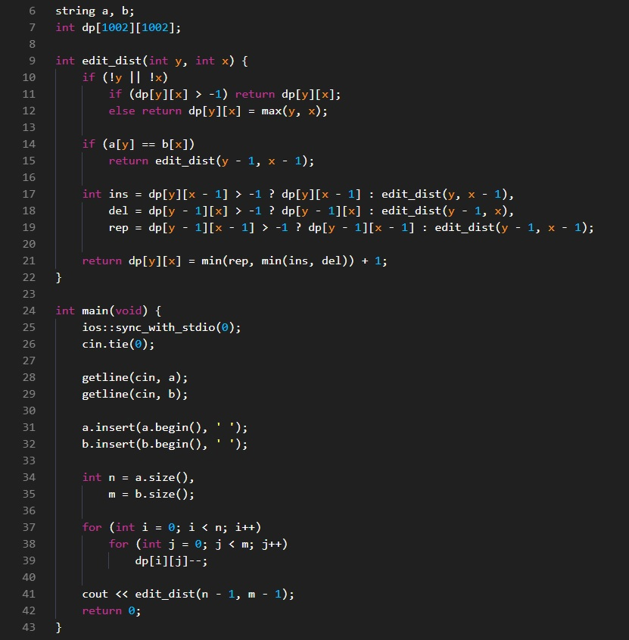
자세한 설명은 생략한다.

Slide 16
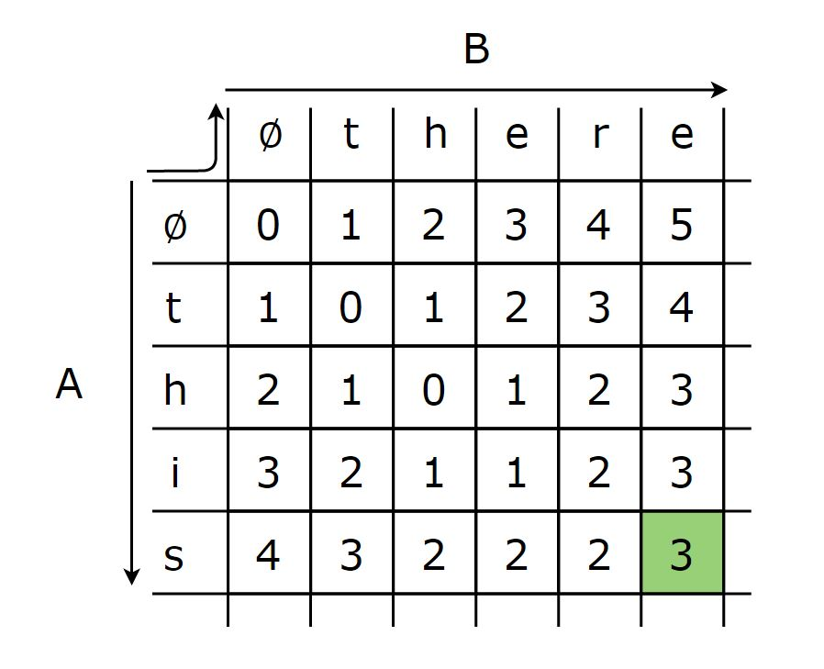
recursion tree 는
직접 찾아보시지

Slide 17
END PRESENTATION.
p.s 이 알고리즘의 시간 복잡도는 O(NM) !

